Slide 1

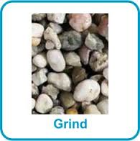
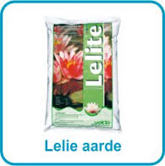
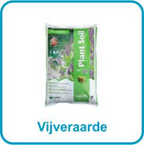
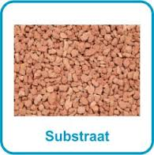
Bodem

Slide 2
Planning vandaag
1e lesuur
Inleiding
Terugblik afgelopen 2 weken en nakijken hoofdstuk 3.
PowerPoint hoofdstuk 9,10, 11 en 12.
2e lesuur
Praktijk bodemprofiel met grondboor

Slide 3
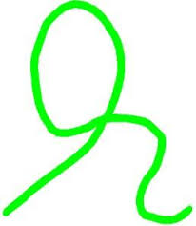
Nakijken opdracht

Slide 4
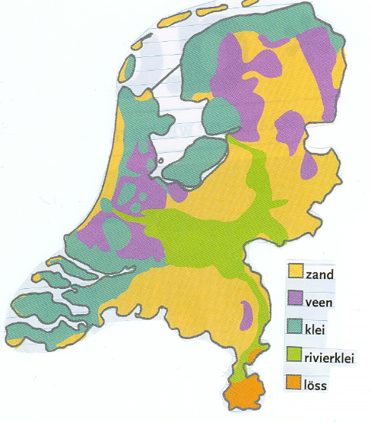
Terugblik

Slide 5
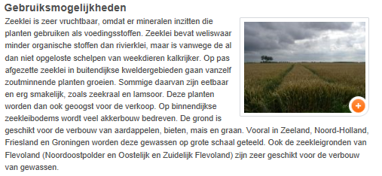
Terugblik
Waar komt zeeklei voor?
Waarvoor wordt zeeklei gebruikt?

Slide 6
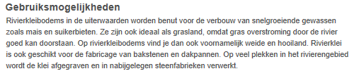
Terugblik
Waar komt rivierklei voor?
Wat wordt er gekweekt op rivierklei?

Slide 7
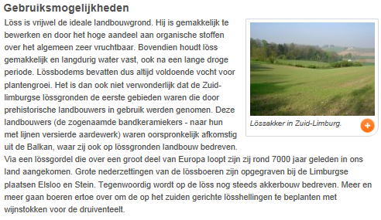
Terugblik
Waar komt loss voor?
Wat wordt er op loss gekweekt?

Slide 8
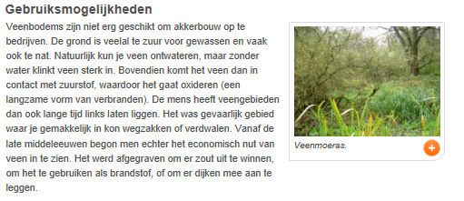
Hoofdstuk 4
Herkennen van grondsoorten
Waar komt veen voor?
Wat wordt er op veen gekweekt?

Slide 9
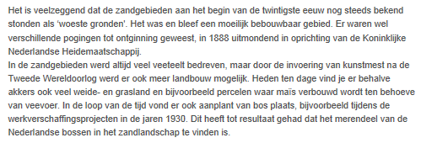
Hoofdstuk 4
Herkennen van grondsoorten
Waar komt zandgrond voor?
Wat wordt er op zandgrond gekweekt?

Slide 10
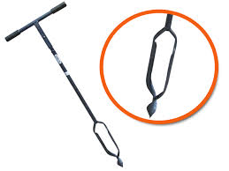
Hoofdstuk 9
Bodemprofiel met grondboor.

Slide 11

Hoofdstuk 10
Deze opdracht moet je maken en kennen voor de toets.

Slide 12
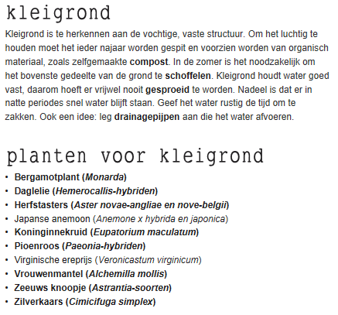
Hoofdstuk 11

Slide 13
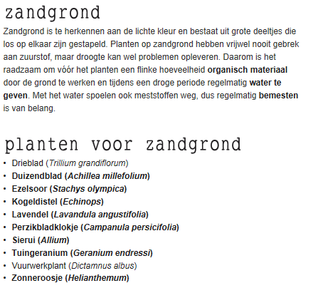
Hoofdstuk 11

Slide 14
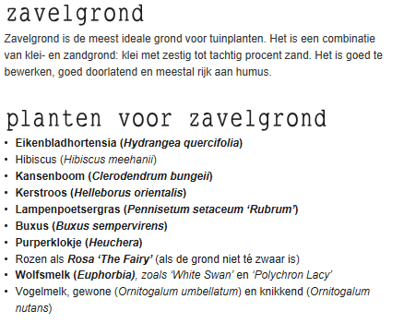
Hoofdstuk 11

Slide 15
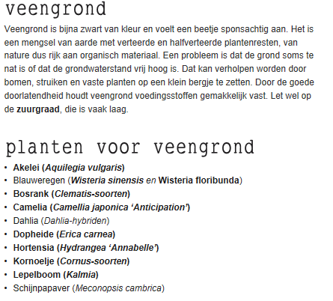
Hoofdstuk 11

Slide 16
Hoofdstuk 11
Lutum is de benaming voor gronddeeltjes die kleiner zijn dan 2 Um
Er is sprake van klei als de lutumfractie groter dan 25% is. Bij 25% tot 35% lutum is er sprake van lichte klei, bij 35 tot 50% is er sprake van matig zware klei en bij meer dan 50% lutum is er sprake van zware klei.
Bij een lutumgehalte van 8% tot 12 % spreekt men van zeer lichte zavel: Bij een lutumgehalte van 12% tot 17,5% van matig lichte zavel en bij een lutumgehalte van 17,5% tot 25% van zware zavel

Slide 17
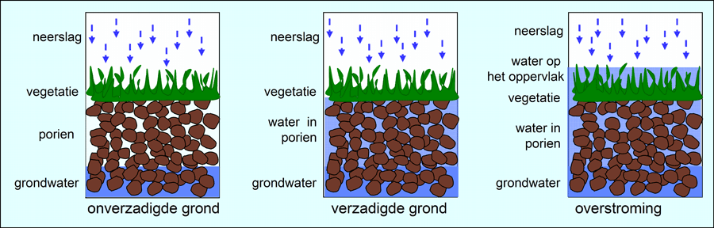
Hoofdstuk 12
Poriën

Slide 18
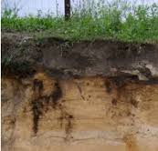
Praktijk
Het maken van een bodemprofiel met grondboor.

Slide 19
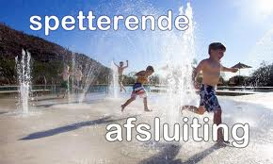
Afsluiting

